Slide 1

Programming Nexus
Integrantes: Eduardo Fariña
Jorge Palma
Luis Vera

Slide 2
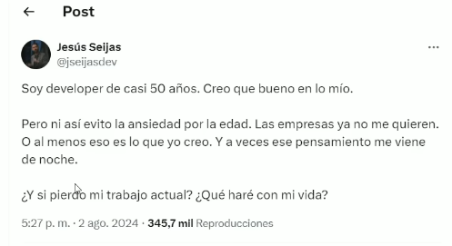
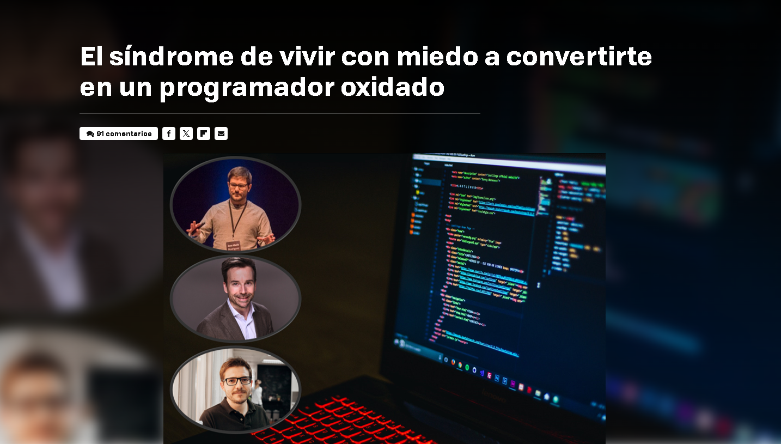

Slide 3
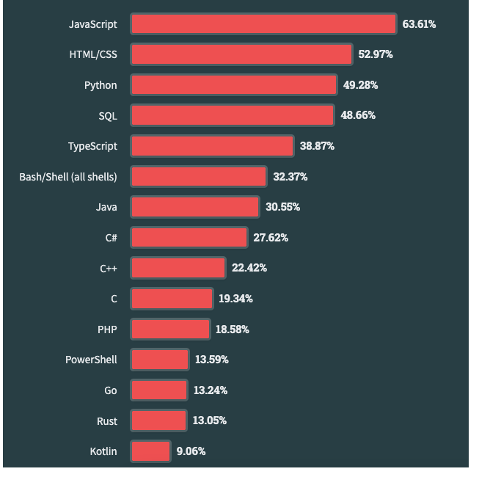
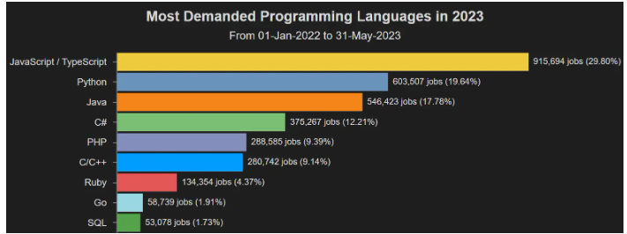
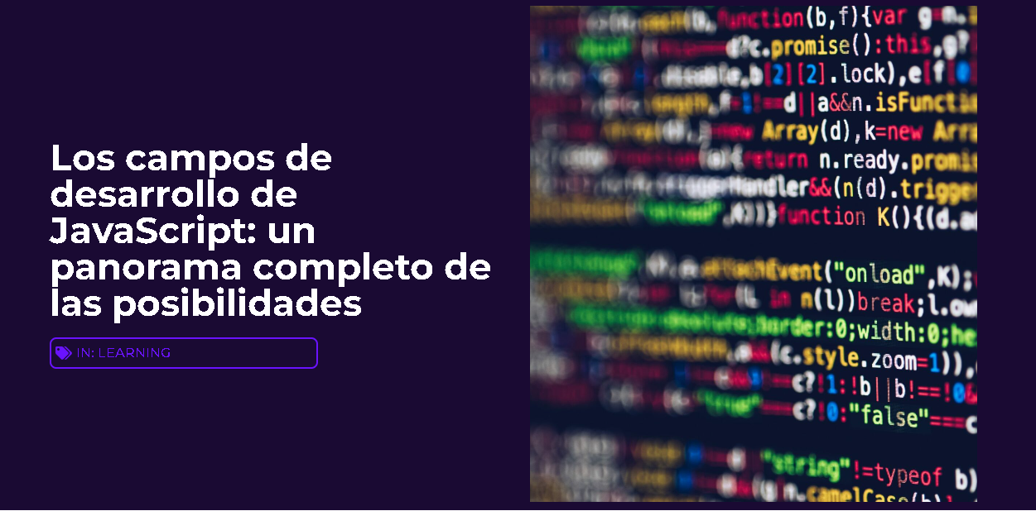

Slide 4
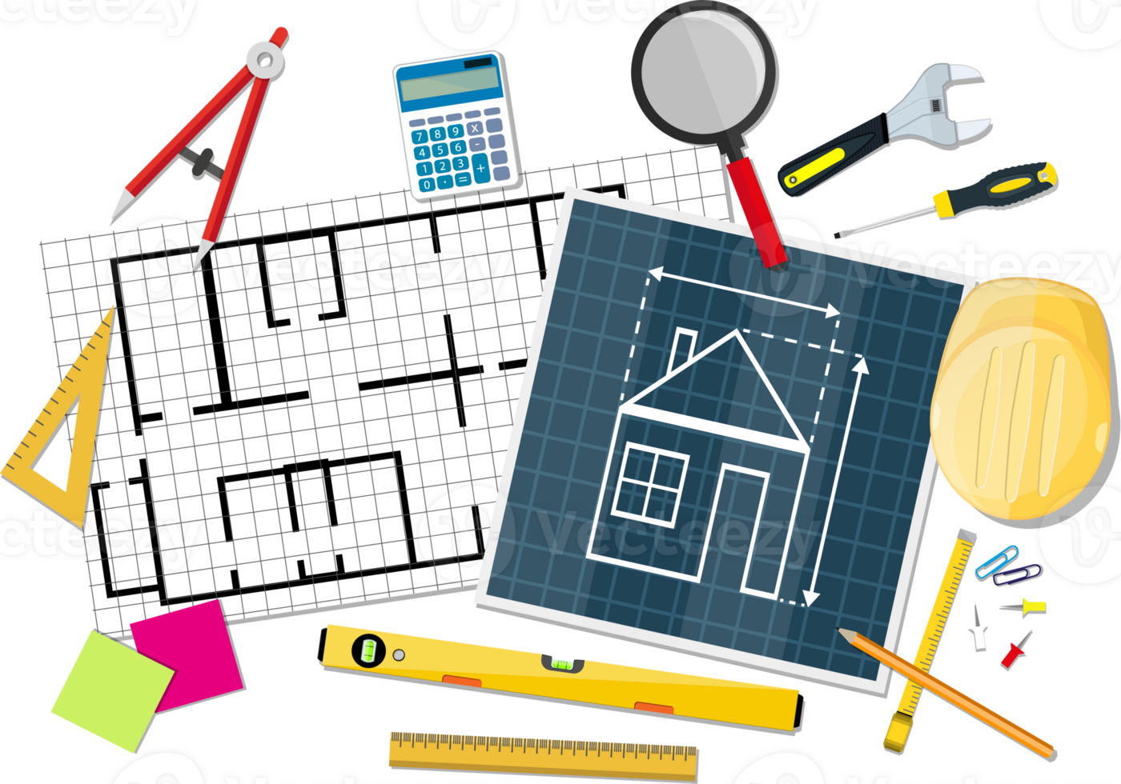
Descripción Proyecto
El proyecto busca abordar la problemática de la extensa información de versiones de tecnologías de desarrollo, se busca organizar y mejorar la información de los cambios de versiones.
Con el proyecto solucionar un problema extendido: la desprolijidad y fragmentación de la información relacionada a las notas del parche de distintos lenguajes de programación y/o frameworks comúnmente usados en el desarrollo web

Slide 5
Competencias y perfil de egreso
Validación y Mejora: Diseño y aplicación de pruebas para asegurar que las guías y notas de parches recopiladas en la plataforma sean precisas y útiles para los usuarios.
Gestión de Proyectos: Planificación y control del desarrollo de la plataforma, incluyendo la integración de funcionalidades como notificaciones y ejemplificaciones, con toma de decisiones basada en los requerimientos de los usuarios.
Modelado de Datos: Diseño e implementación de modelos de datos para organizar y gestionar eficientemente la información sobre los stacks MEAN y MERN en la plataforma.
Desarrollo de Software: Construcción de la plataforma que recopila, condensa y presenta la información, utilizando técnicas de desarrollo que aseguren la escalabilidad y el mantenimiento del sistema.
El proyecto se alinea con nuestros intereses profesionales en este caso concreto con el desarrollo web full stack

Slide 6
Factibilidad
Consideramos factible el desarrollo debido a:
Escalabilidad:
La escala es muy fácilmente modificable.
La idea base es bastante simple.
Solo la inclusión de características adicionales podría influir en que no se cumplan los tiempos.
Recursos del Entorno de Desarrollo:
El entorno de desarrollo debe contar con los recursos suficientes para la ejecución del proyecto.
La acumulación de tecnologías a implementar podría afectar el rendimiento/estabilidad.
Desafíos del Web Scraping:
El web scraping es algo desconocido para todo el equipo.
Podría ser un factor determinante en el desarrollo del proyecto.

Slide 7
Objetivos
Desarrollar una plataforma web que facilite el aprendizaje y actualización en los stacks MEAN y MERN, proporcionando información estructurada y actualizada sobre las tecnologías involucradas.
Objetivo General:
Desarrollar una plataforma web que facilite el aprendizaje y actualización en los stacks MEAN y MERN, proporcionando información estructurada y actualizada sobre las tecnologías involucradas.
Objetivos Específicos:
Recopilar y organizar información clave sobre las versiones más recientes de las tecnologías involucradas en MEAN y MERN.
Crear rutas de aprendizaje estructuradas para guiar a los usuarios en el aprendizaje de estos stacks.
Desarrollar una sección de noticias que resuma las novedades y comparaciones entre versiones de las tecnologías.
Implementar un sistema de login que permita a los usuarios guardar su progreso y comentar en las noticias.

Slide 8
Metodología
Metodología Ágil (Scrum):
Por qué utilizaremos Scrum:
Adaptación Rápida a Cambios:
Naturaleza del Proyecto: El desarrollo de una plataforma que recopile y condense información sobre frameworks y lenguajes de programación requiere adaptabilidad, ya que el entorno tecnológico es dinámico y los requerimientos pueden cambiar rápidamente.
Scrum: Facilita la adaptación a estos cambios a través de ciclos de trabajo cortos (sprints), donde se revisa y ajusta el enfoque según el feedback recibido. Esto asegura que el proyecto se mantenga relevante y alineado con las necesidades de los usuarios y las tendencias tecnológicas.

Slide 9
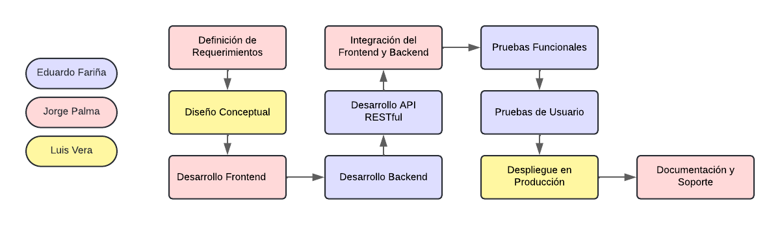
Plan de trabajo

Slide 10
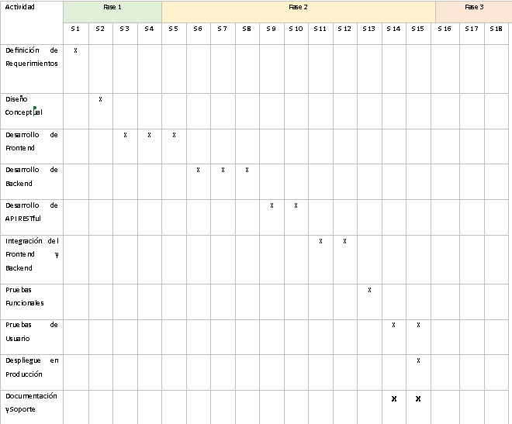
Cronograma

